Slide 1

1.2. Tensão elétrica
M15

Slide 2

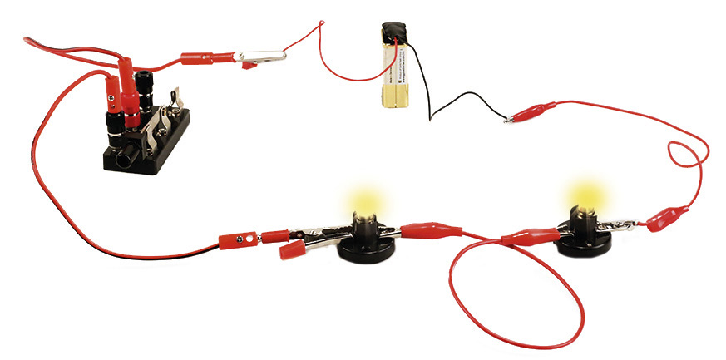
1.2 Tensão elétrica
A corrente elétrica é um movimento orientado de partículas com carga elétrica através de um meio condutor.
Para que as cargas elétricas tenham esse movimento orientado é necessário fornecer-lhes energia.
Por isso, nos circuitos elétricos existe sempre um gerador elétrico, que é uma fonte de energia.
M15

Slide 3
Tensão elétrica
Define-se tensão elétrica ou diferença de potencial elétrico entre dois pontos de um condutor, como sendo a energia elétrica transferida para o condutor (pelo gerador), por unidade de carga elétrica que o atravessa entre esses dois pontos.
A tensão elétrica ou diferença de potencial elétrico representa-se pela letra U e a unidade SI é o volt, símbolo, V.
M15

Slide 4
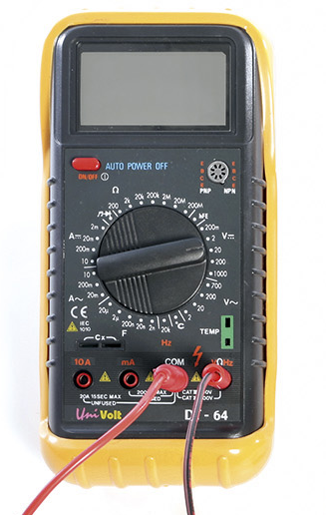
Os voltímetros
Os aparelhos que se utilizam para medir a tensão elétrica ou diferença de potencial elétrico são os voltímetros. Estes podem ser digitais ou analógicos.
Se utilizamos um multímetro digital como voltímetro, temos de ter em atenção o seguinte:
• O seletor (que se encontra na parte central do multímetro) tem de ser rodado de forma a apontar para a escala onde se leem valores de tensão elétrica.
M15

Slide 5
Os voltímetros
• O menor valor que se pode medir num voltímetro digital é igual ao valor da menor divisão da escala, que corresponde à sensibilidade do voltímetro;
• Para ligar os fios de ligação aos terminais do multímetro digital, de modo a funcionar como voltímetro, temos de identificar previamente os terminais que se ligam.
M15

Slide 6
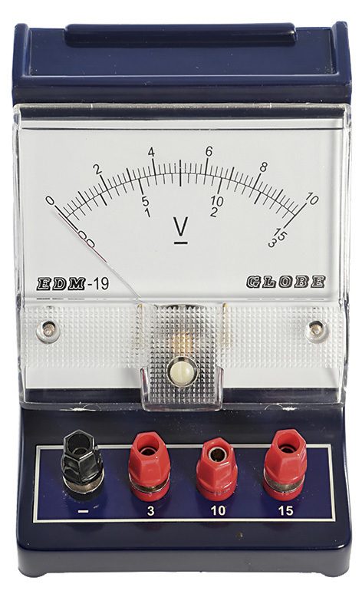
Os voltímetros
Se utilizamos um voltímetro analógico, devemos ter em atenção:
- o alcance do voltímetro, ou seja, o valor máximo que o aparelho pode medir;
- o valor da menor divisão da escala.
M15

Slide 7
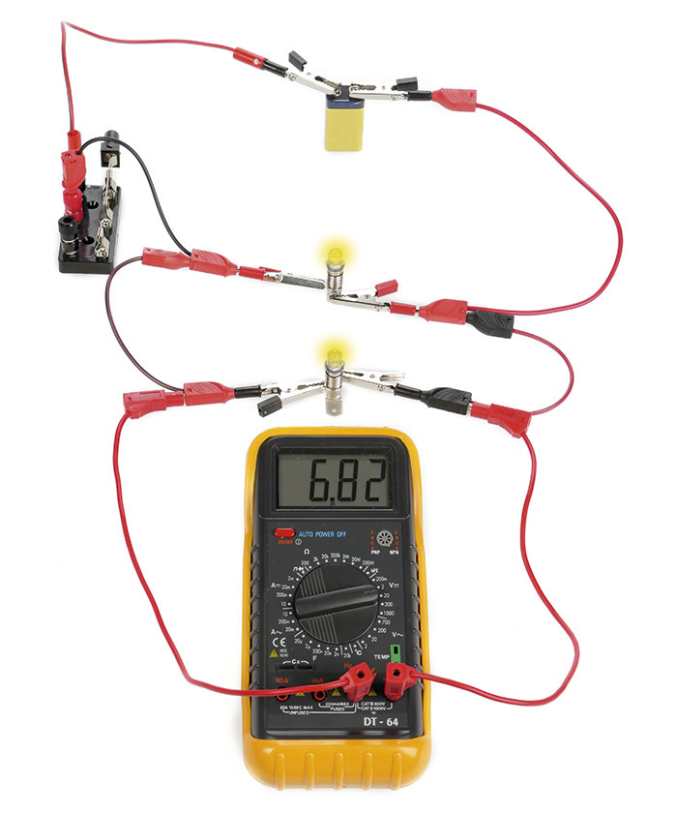
Os voltímetros
Para medir a tensão elétrica nos terminais de uma pilha ou de um recetor elétrico intercalado num circuito, liga-se o voltímetro em paralelo aos terminais do dispositivo.
M15

Slide 8
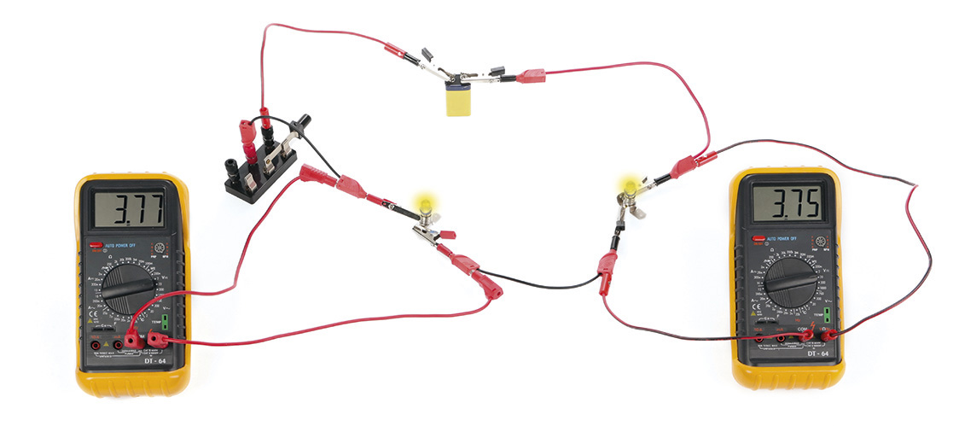
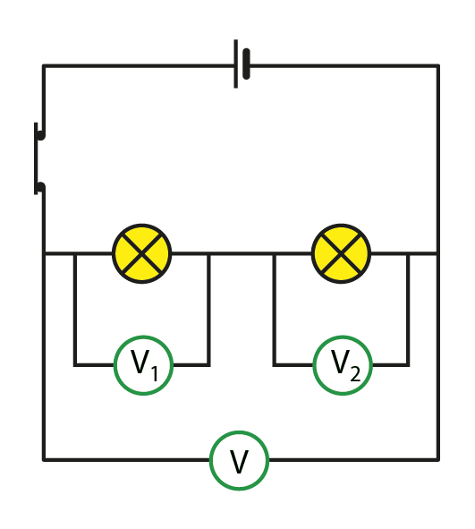
Tensão elétrica nos terminais de uma associação de lâmpadas em série
A tensão nos terminais de uma associação de lâmpadas em série é igual à soma das tensões nos terminais de cada uma das lâmpadas.
U = U₁ + U₂
M15

Slide 9
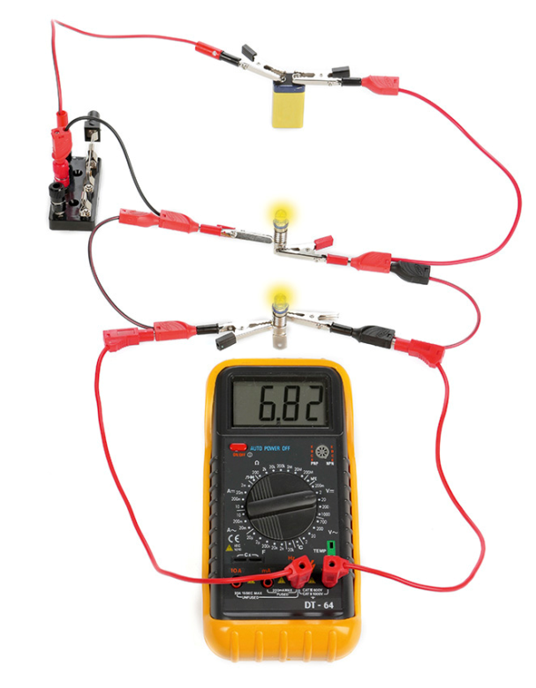
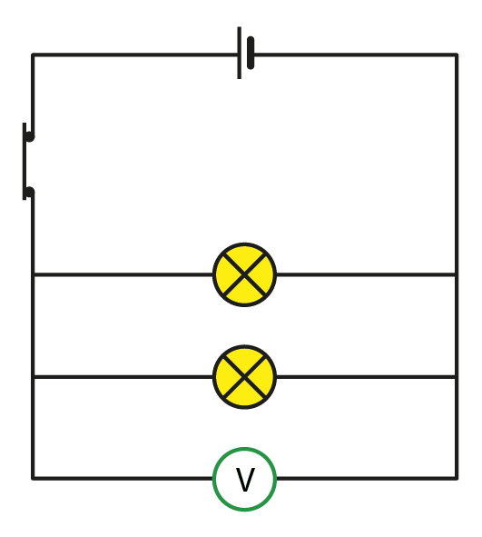
Tensão elétrica nos terminais de uma associação de lâmpadas em paralelo
A tensão nos terminais de uma associação de lâmpadas em paralelo é igual à tensão nos terminais de cada uma das lâmpadas.
U = U₁ = U₂
M15

Slide 10
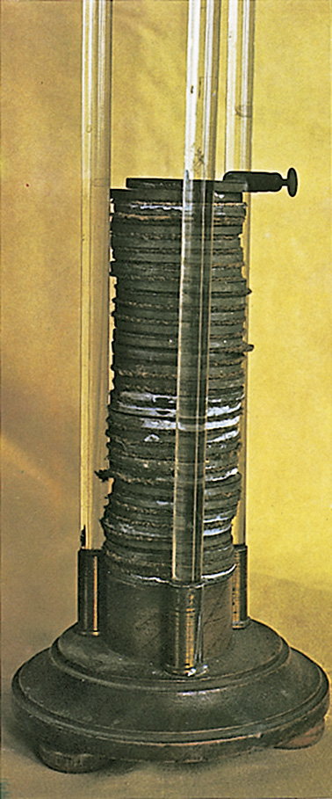
Pilha de Volta
A pilha de Volta foi o primeiro gerador de energia elétrica.
Trata-se de um gerador eletroquímico,
isto é, um gerador que transforma energia
química em energia elétrica.
Volta demonstrou que, empilhando alternadamente discos de cobre e de zinco, separados por tecidos embebidos em solução aquosa de ácido sulfúrico, conseguia produzir uma corrente elétrica contínua.
M15

Slide 11
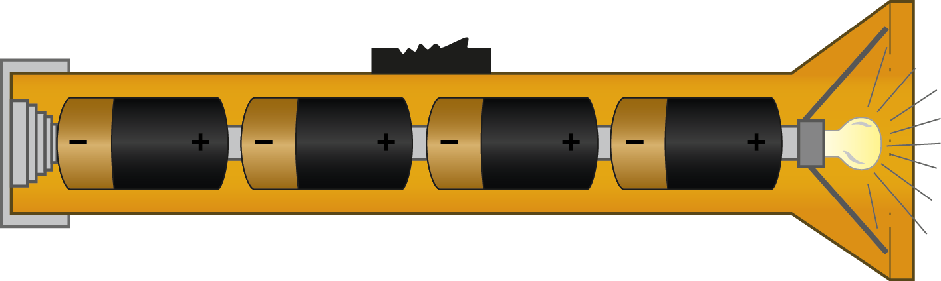
Associação de pilhas em série
A tensão nos terminais de uma associação de pilhas em série é igual à soma das tensões nos terminais de cada pilha.
Quando se associam pilhas em série, o polo positivo de uma liga-se ao polo negativo de outra e, assim, sucessivamente.
M15

Slide 12
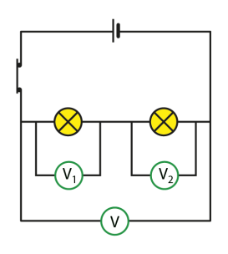
Síntese de conteúdos
• A tensão elétrica ou diferença de potencial elétrico entre dois pontos A e B de um condutor é a energia elétrica transferida para o condutor, por unidade de carga elétrica que atravessa o condutor entre esses dois pontos.
• A corrente elétrica num circuito exige uma tensão que é fornecida por um gerador, também designado por fonte de tensão.
• Os aparelhos que se utilizam para medir tensões são os voltímetros.
• A tensão elétrica, U, nos terminais da associação das duas
lâmpadas em série é igual à soma das tensões nos terminais
de cada uma das lâmpadas.
U = U₁ + U₂
M15

Slide 13
Síntese de conteúdos
• A tensão elétrica, U, nos terminais da associações das duas
lâmpadas em paralelo é igual à tensão nos terminais de
cada uma das lâmpadas.
U = U₁ = U₂
• As pilhas e as baterias são geradores eletroquímicos, fontes de corrente
elétrica contínua.
• A tensão elétrica nos terminais de uma associação de pilhas em série é igual
à soma das tensões nos terminais de cada pilha.
M15

